Slide 1
Alkalmazott statisztika, Valószínűségszámítás és statisztika
Fazekas István, Barta Attila, Pecsora Sándor
Csebisev-egyenlőtlenség, nagy számok törvénye
„A tananyag elkészítését az EFOP-3.4.3-16-2016-00021 számú projekt támogatta. A projekt az Európai Unió támogatásával, az Európai Szociális Alap társfinanszírozásával valósult meg.”

Slide 2
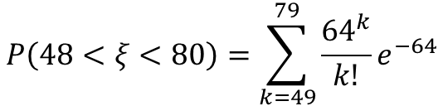

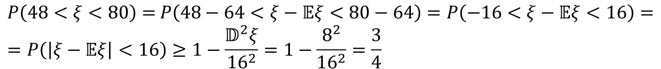
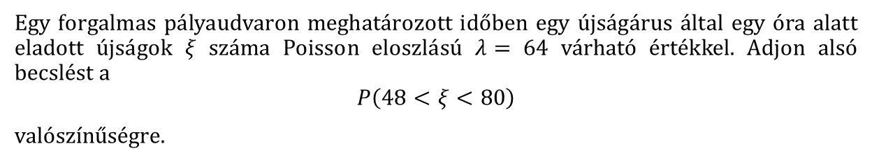



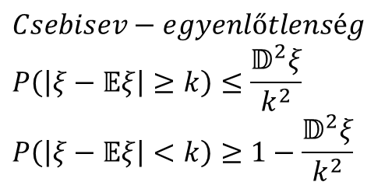
Gyakorlat 15.1 (M1)
Egy forgalmas pályaudvaron meghatározott időben egy újságárus által egy óra alatt eladott újságok $ξ$ száma Poisson eloszlású $λ= 64$ várható értékkel. Adjon alsó becslést a
$$P\left(48<ξ<80\right)$$ valószínűségre.
$$ξ−eladott újságok száma$$
$$Csebisev−egyenlőtlenség \\ P\left(\left|ξ−𝔼ξ\right|≥k\right)≤\frac{𝔻^{2}ξ}{k^{2}}$$
$$P\left(\left|ξ−𝔼ξ\right|<k\right)≥1−\frac{𝔻^{2}ξ}{k^{2}}$$
$$λ=64$$
$$ξ \sim Poisson\left(64\right)$$
$$𝔼ξ=λ=64=𝔻^{2}ξ$$
$$P\left(48<ξ<80\right)=\sum_{k=49}^{79}{\frac{{64}^{k}}{k!}}e^{−64}$$
$P\left(48<ξ<80\right)=$ $P\left(48−64<ξ−𝔼ξ<80−64\right)=P\left(−16<ξ−𝔼ξ<16\right)=$ $$=P\left(\left|ξ−𝔼ξ\right|<16\right)≥1−\frac{𝔻^{2}ξ}{{16}^{2}}=1−\frac{8^{2}}{{16}^{2}}=\frac{3}{4}$$

Slide 3
Gyakorlat 15.1 (M1)
n = 10^5;
lambda = 64;
xi = poissrnd(lambda,[1 n]);
freq = cumsum(xi>48 & xi<80);
prob = freq./(1:n);
axis([0 n 0 1])
hold on
plot(1:n,prob)
plot(1:n,3/4.*ones(1,n),'r')
sum = 0;
for i = 49:79
sum = sum + (64^i/factorial(i))*exp(-64);
end
plot(1:n,sum.*ones(1,n),'g')

Slide 4

Gyakorlat 15.4 (M2)
Egy gyufagyárban a dobozokat automata gép tölti. Az egyes dobozokban lévő gyufaszálak száma egy $ξ$ valószínűségi változó, amelynek eloszlása a tapasztalatok szerint a következő:
a) A Csebisev egyenlőtlenség segítségével adjon becslést a $P(48<ξ<52)$ valószínűségre!
b) Az eloszlás alapján számítsa ki a fenti valószínűség pontos értékét!
darab | 47 | 48 | 49 | 50 | 51 | 52 | 53
valószínűség | 0.05 | 0.10 | 0.15 | 0.40 | 0.15 | 0.10 | 0.05
$$a) \\ 𝔼ξ=47×0.05+48×0.1+49×0.15+50×0.4+51×0.15+52×0.1+53×0.05=50$$
$$𝔻^{2}ξ=𝔼{\left(ξ−𝔼ξ\right)}^{2}=9×0.05+4×0.1+1×0.15+0+1×0.15+4×0.1+9×0.05=2$$
$$P\left(48<ξ<52\right)=P\left(−2<ξ−𝔼ξ<2\right)=P\left(\left|ξ−𝔼ξ\right|<2\right)≥1−\frac{2}{2^{2}}=\frac{1}{2}$$
$$b)$$ $P\left(48<ξ<52\right)=P\left(ξ=49\right)+P\left(ξ=50\right)+P\left(ξ=51\right)=0.7$

Slide 5
Gyakorlat 15.4 (M2)
n = 10^5;
probs = [.05 .1 .15 .4 .15 .1 .05];
x = datasample(47:53,n,'Weights',probs);
length(x(x>48 & x<52))/n

Slide 6

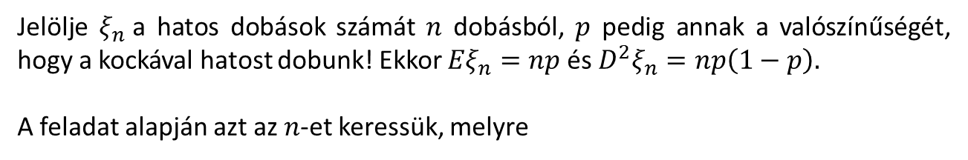
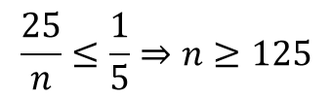
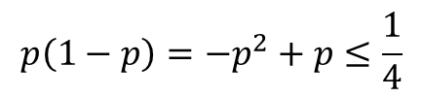
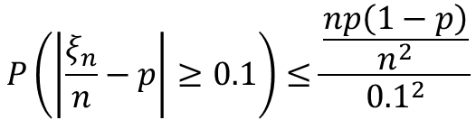
Gyakorlat 15.7
Hányszor kell egy cinkelt dobókockát feldobnunk, hogy a hatos dobás valószínűségét (mely nem feltétlenül 1/6) az esemény relatív gyakorisága legalább 0.8 valószínűséggel 0.1-nél kisebb hibával közelítse meg?
Jelölje $ξ_{n}$a hatos dobások számát $n$ dobásból, $p$ pedig annak a valószínűségét, hogy a kockával hatost dobunk! Ekkor ${Eξ}_{n}=np$ és ${D^{2}ξ}_{n}=np\left(1−p\right).$
A feladat alapján azt az $n$-et keressük, melyre
$P\left(\left|\frac{ξ_{n}}{n}−p\right|<0.1\right)≥0.8,$ azaz $P\left(\left|\frac{ξ_{n}}{n}−p\right|≥0.1\right)≤0.2$
$$p\left(1−p\right)=−p^{2}+p≤\frac{1}{4}$$
A Csebisev-egyenlőtlenség alapján
$$P\left(\left|\frac{ξ_{n}}{n}−p\right|≥0.1\right)≤\frac{\frac{np\left(1−p\right)}{n^{2}}}{{0.1}^{2}}$$
$$≤\frac{1}{4n}×100=\frac{25}{n}$$
$$\frac{25}{n}≤\frac{1}{5}⇒n≥125$$

Slide 7


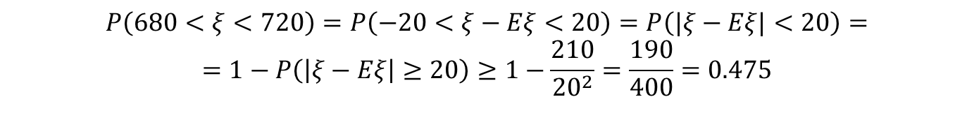
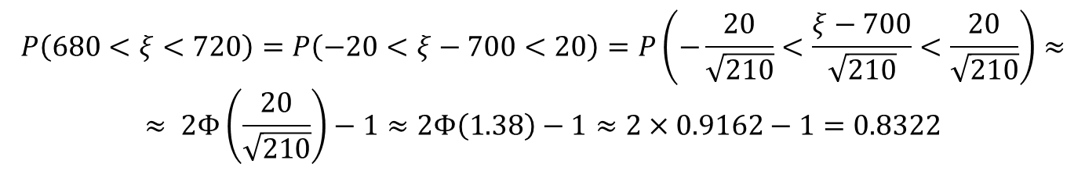
Gyakorlat 15.10 (M3)
Egy urnában fehér és fekete golyók vannak. Annak a valószínűsége, hogy fehér golyót húzunk 0.7. Mennyi a valószínűsége, hogy 1000 visszatevéssel húzott golyó között a fehér golyók száma 680 és 720 közé esik? Oldja meg a feladatot normális eloszlással való közelítéssel is!
$ξ −fehér golyók száma 1000$húzásból
$$ξ \sim Bin(1000,0.7)$$
I.
$$P\left(680<ξ<720\right)=P\left(−20<ξ−Eξ<20\right)=P\left(|ξ−Eξ|<20\right)= \\ =1−P\left(\left|ξ−Eξ\right|≥20\right)≥1−\frac{210}{{20}^{2}}=\frac{190}{400}=0.475$$
II.
$$P\left(680<ξ<720\right)=P\left(−20<ξ−700<20\right)=P\left(−\frac{20}{\sqrt{210}}<\frac{ξ−700}{\sqrt{210}}<\frac{20}{\sqrt{210}}\right)≈ \\ ≈ 2Φ\left(\frac{20}{\sqrt{210}}\right)−1≈2Φ\left(1.38\right)−1≈2×0.9162−1=0.8322$$

Slide 8
Gyakorlat 15.10 (M3)
n =10^4;
c = 0;
for i=1:n
balls = rand(1,1000);
w_n = length(balls(balls<0.7));
if w_n>680 & w_n<720
c = c+1;
end
end
c/n
2*normcdf(1.38)-1

Slide 9
Irodalomgyűjtemény
Baran Ágnes: Matematika mérnököknek 1. (Gyakorlati fóliák)
Baran Sándor: Valószínűségszámítás és matematikai statisztika feladatok
Fazekas István: Valószínűségszámítás, Debreceni Egyetemi Kiadó, 2009
Fazekas István: Bevezetés a matematikai statisztikába, Debreceni Egyetemi Kiadó, 2009
Matlab examples: https://www.mathworks.com/help/examples.html

